Slide 1
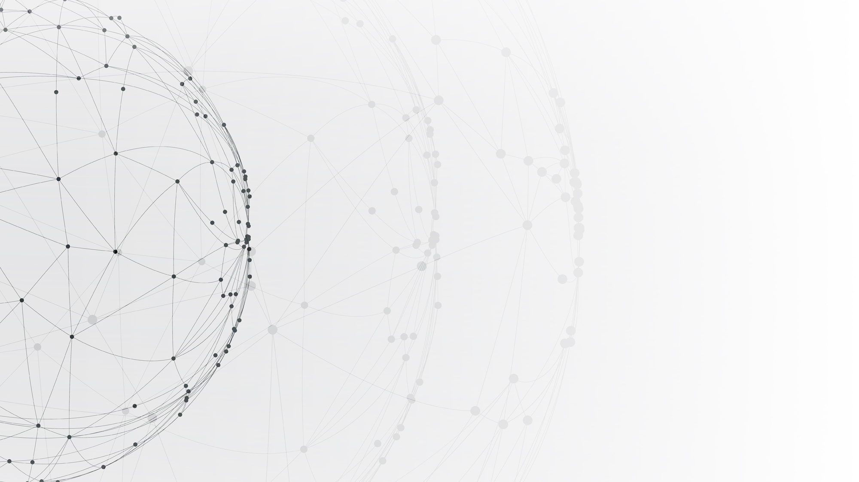

图书馆索书标签识别算法
Algorithm of Library tag identification
霰佳铭 2017141491010
邢凯博 2017141223019

Slide 2

01
PART
概述

Slide 3

概述
该算法用于识别图书馆内藏书书脊上的索书标签，在特定条件下可以有效快速的检测出索书标签，并有较强的鲁棒性，足以应对各种复杂的现实环境。
本算法使用python实现，使用了OpenCV的Harris角点检测算法以及Scikit-learn包中的DBSCAN聚类算法,并用纯python实现了直线匹配算法。
整个算法在python这种运行效率较低的语言中能在4s内得到计算结果(主要计算瓶颈在纯python的直线匹配算法)，相信在C或JAVA等较为高效的语言中将会得到更好的表现。

Slide 4
迭代过程
01
02
03
04
色彩过滤
角点检测
DBSCAN聚类
线性检测

Slide 5
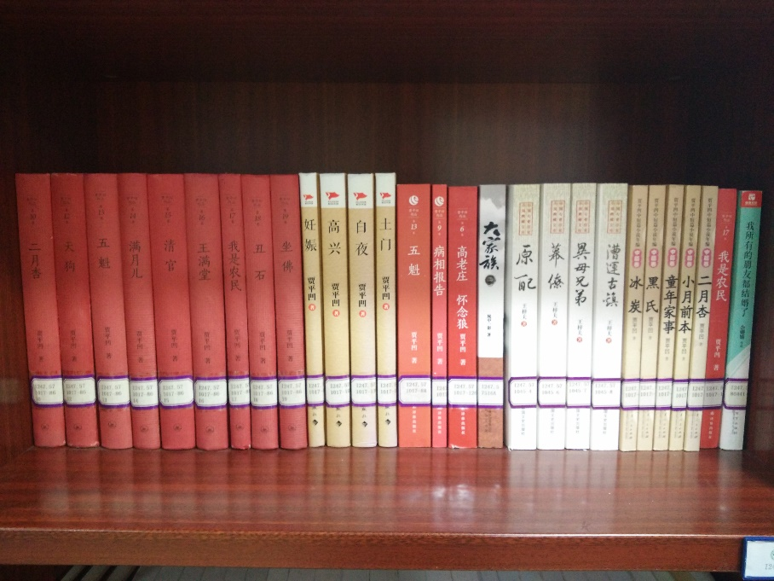
算法效果 -- 用例
以下是在实际环境中拍摄的三个素材

Slide 6
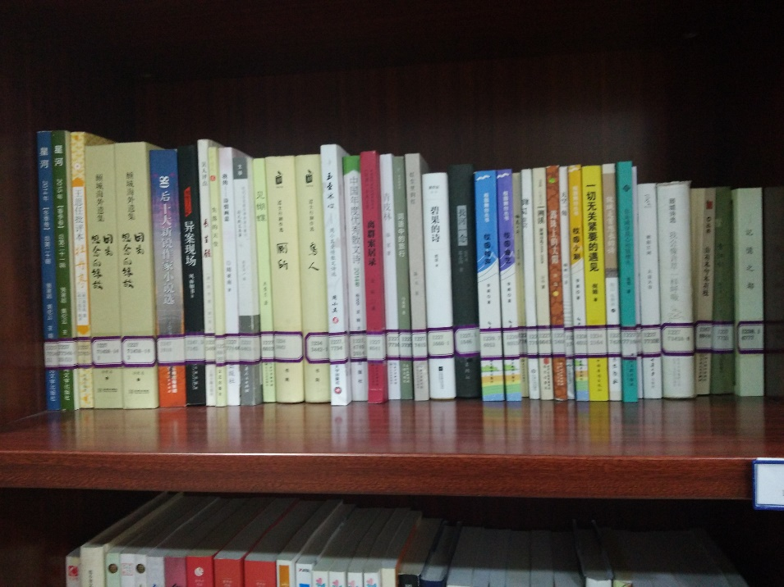
算法效果 -- 用例

Slide 7
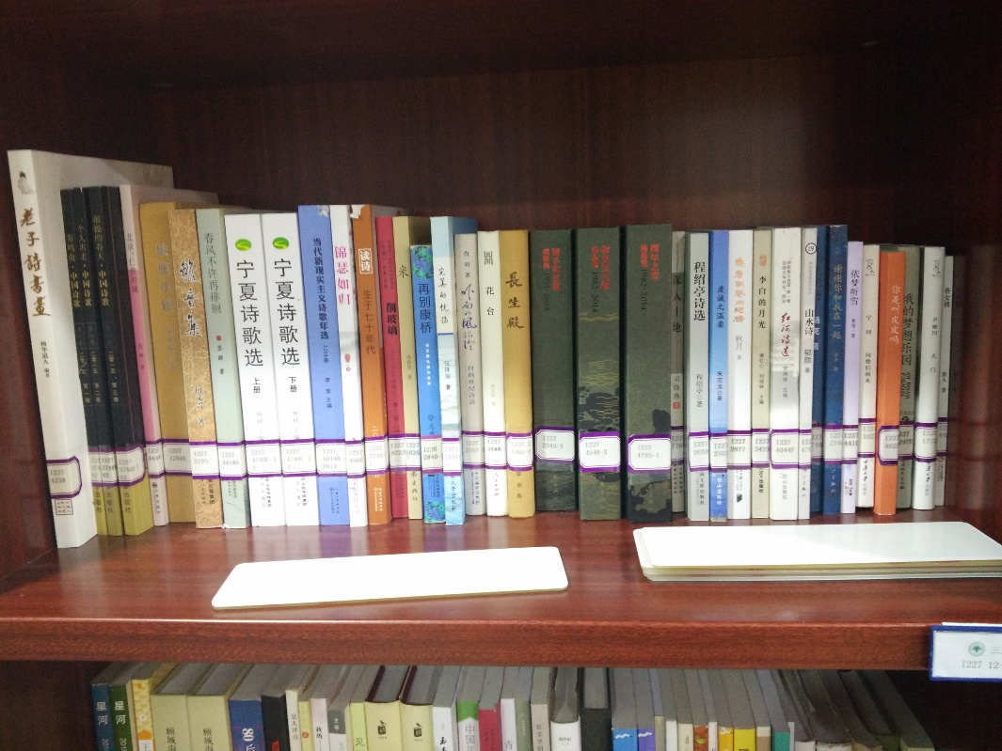
算法效果 -- 用例

Slide 8
算法效果 -- 用例
从上面的素材中可以看到，某些索书标签参差不齐，并且图书之间相互遮挡的现象存在，
有些索书标签存在老化泛黄的现象，有些图书摆放不整齐等现象。下面是相对应的算法运行效果。

Slide 9
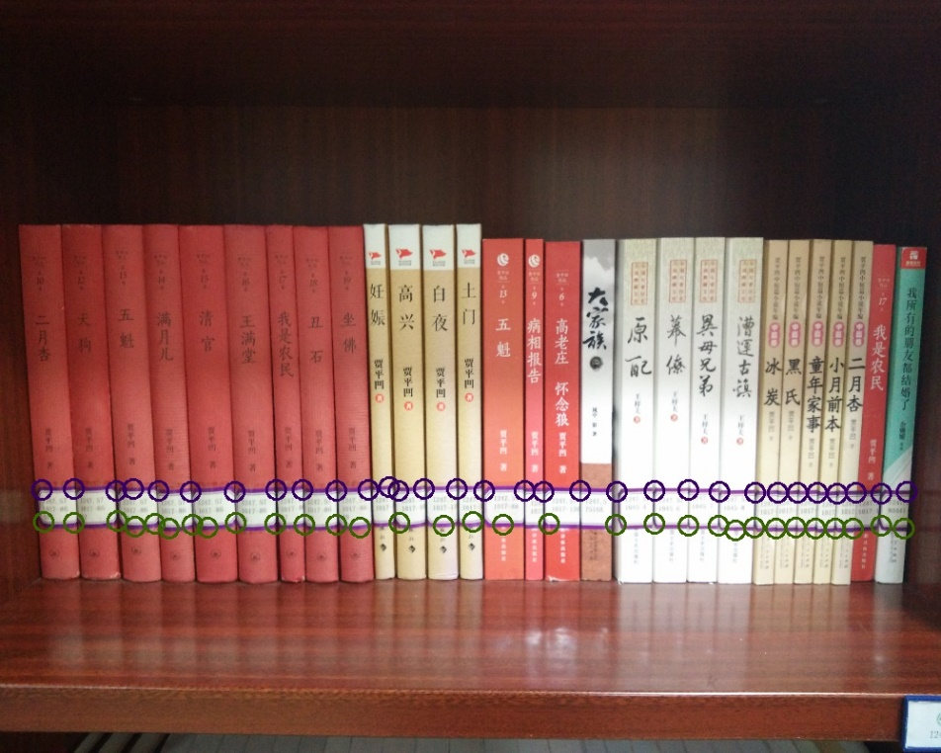
算法效果 -- 识别情况

Slide 10

算法效果 -- 识别情况

Slide 11
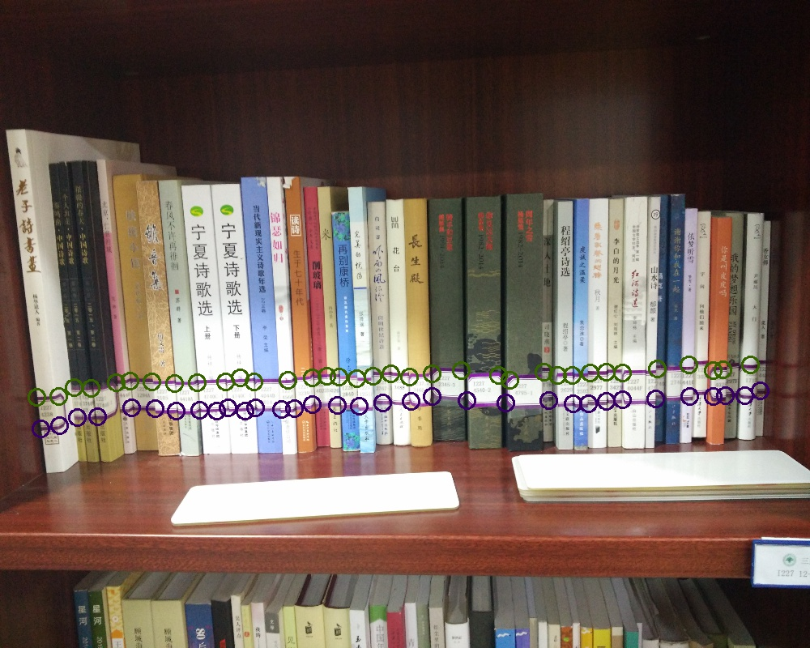
算法效果 -- 识别情况

Slide 12
算法评价
从上面的运行效果可以看到，虽然没有完美的将每本书的每个索书标签的角点检测出来，但也没有混入任何噪声点。
算法运行所依赖的假设
算法的几个鲁棒性：
1. 索书标签的边框的颜色都是一样的
2. 索书标签在书脊上贴的高度一致，最起码在拍摄中不要偏差太远
3. 图书的数目不能太少，图书摆放相对整齐
4. 拍摄现场的光源不要太极端(非单色光源)
1. 对噪声不敏感
2. 对于图书的花纹不敏感
3. 拍摄角度无要求

Slide 13
02
PART
具体实现

Slide 14
思路
01
02
03
04
色彩过滤
角点检测
DBSCAN聚类
线性检测

Slide 15

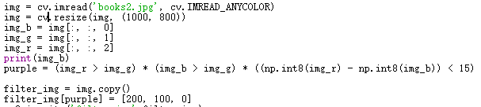
色彩过滤
色彩过滤的规则： **红色大于绿色，蓝色大于绿色，红-蓝 <15 **
上面的规则是采样了各个边框的色彩总结的到的规则，当需要应用到不同色彩的边框时需要重新总结

Slide 16
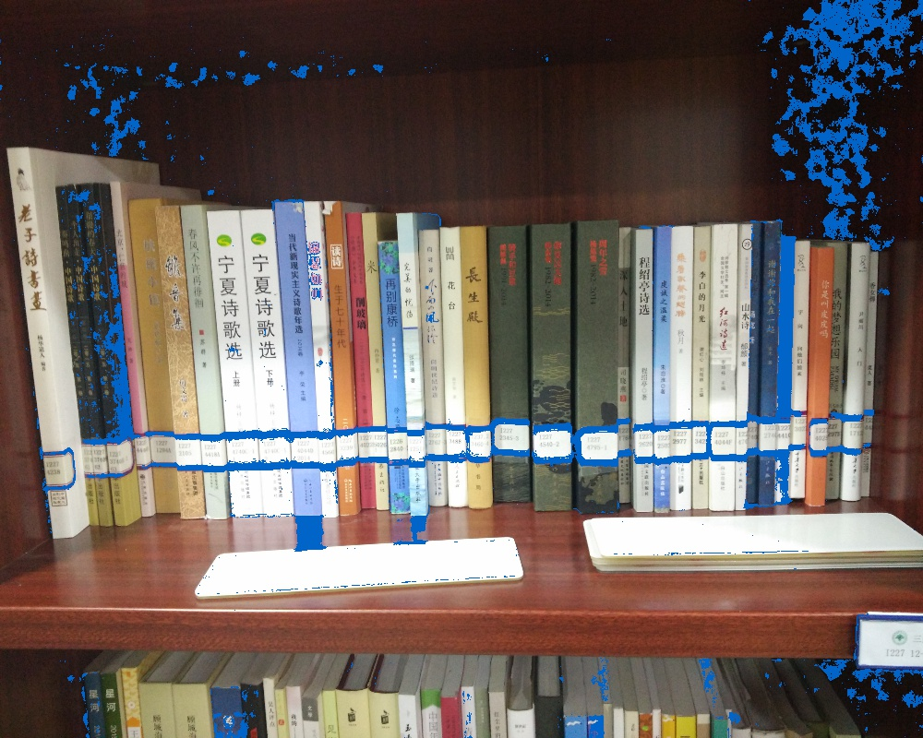
色彩过滤
色彩过滤的规则： **红色大于绿色，蓝色大于绿色，红-蓝 <15 **
上面的规则是采样了各个边框的色彩总结的到的规则，当需要应用到不同色彩的边框时需要重新总结
色彩过滤的效果
成功被选择的像素点被标为蓝色，从图中可以看到有相当多的噪声，但不用担心，在下一个处理阶段将排除大量的噪声点。

Slide 17
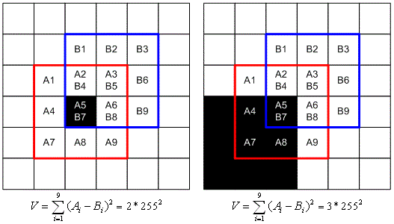
角点检测
Moravec角点检测算子
Moravec角点检测算子的思想其实特别简单，在图像上取一个W*W的“滑动窗口”，不断的移动这个窗口并检测窗口中的像素变化情况E。像素变化情况E可简单分为以下三种：①如果在窗口中的图像是平坦的，那么E的变化不大。②如果在窗口中的图像是一条边，那么在沿这条边滑动时E变化不大，而在沿垂直于这条边的方向滑动窗口时，E的变化会很大。 ③ 如果在窗口中的图像是一个角点时，窗口沿任何方向移动E的值都会发生很大变化。Moravec算子对四个方向进行加权求和来确定变化的大小，设定阈值，来确定到底是边还是角点。
Harris角点检测算子实质上就是对Moravec算子的改良和优化。
微分的思想+一个较为平滑的窗口——高斯函数。

Slide 18
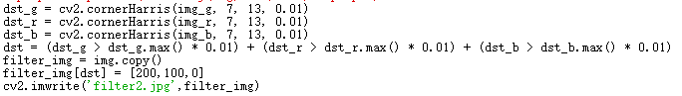
角点检测
直接用OpenCV里的角点检测算法，
以下是的角点检测结果是蓝绿红三个通道角点检测后合成的结果

Slide 19
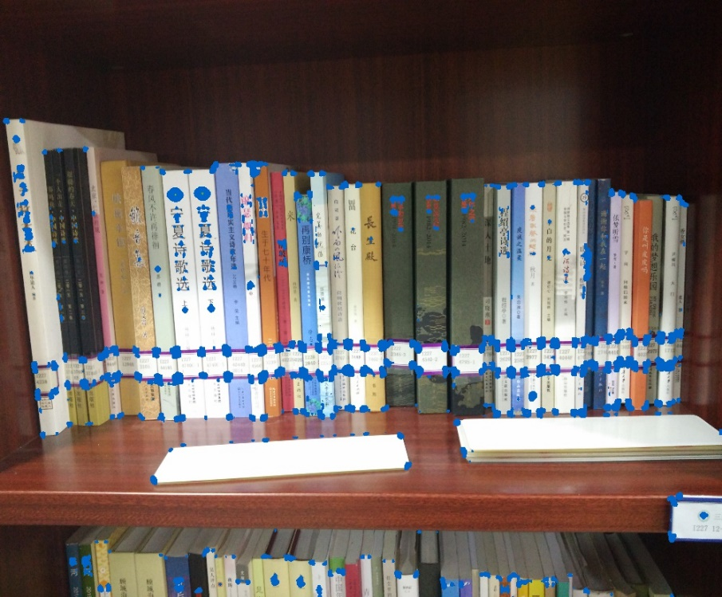
角点检测
直接用OpenCV里的角点检测算法，
以下是的角点检测结果是蓝绿红三个通道角点检测后合成的结果

Slide 20
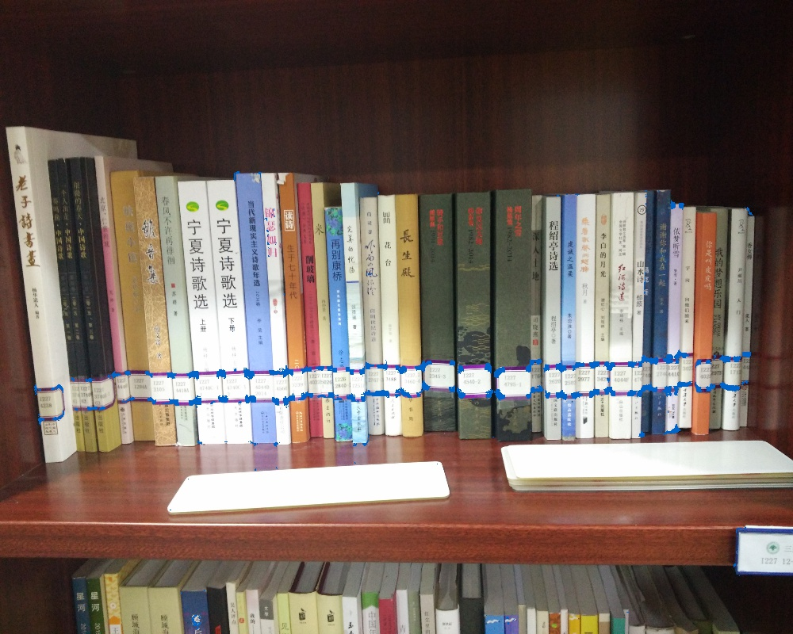
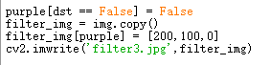
角点检测+色彩过滤
将角点检测得到的像素点和色彩过滤后的像素点做交运算
相当多的噪声点已经被去除
并且索书标签的信息也没有丢失

Slide 21
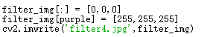
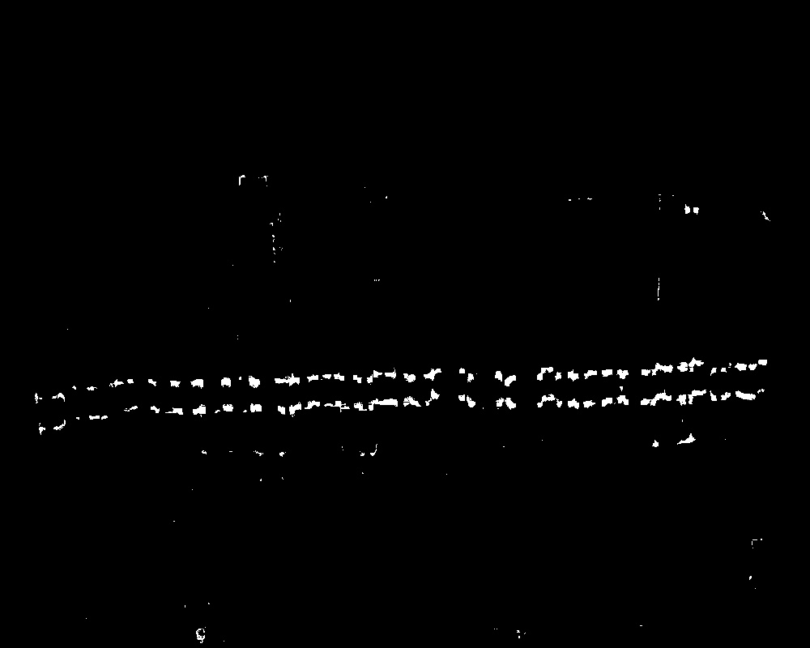
角点检测+色彩过滤
因为噪声点已经比较少了，为了更直观的观察噪声点的数目。
这张图可以更加直观的看到相关的信息以及噪声情况。可以看到噪声点的数目还是相当多的。
在下一个DBSCAN聚类处理过程当中将会进一步将噪声点去除。

Slide 22
DBSCAN聚类
继续观察此图发现，我们需要的像素点都比较聚集，通过参考各种聚类算法，可以发现DBSCAN聚类非常适合用于筛选目标点

Slide 23
DBSCAN聚类-简介
DBSCAN（具有噪声的基于密度的聚类方法）是一种基于密度的空间聚类算法。
该算法将具有足够密度的区域划分为簇，并在具有噪声的空间数据库中发现任意形状的簇，它将簇定义为密度相连的点的最大集合。
该算法利用基于密度的聚类的概念，即要求聚类空间中的一定区域内所包含对象（点或其他空间对象）的数目不小于某一给定阈值。
DBSCAN算法的显著优点是聚类速度快且能够有效处理噪声点和发现任意形状的空间聚类。该算法的目的在于过滤低密度区域，发现稠密度样本点。
跟传统的基于层次的聚类和划分聚类的凸形聚类簇不同，该算法可以发现任意形状的聚类簇，与传统的算法相比它有如下优点：
（1）与K-MEANS比较起来，不需要输入要划分的聚类个数；
（2）聚类簇的形状没有偏倚；
（3）可以在需要时输入过滤噪声的参数；

Slide 24
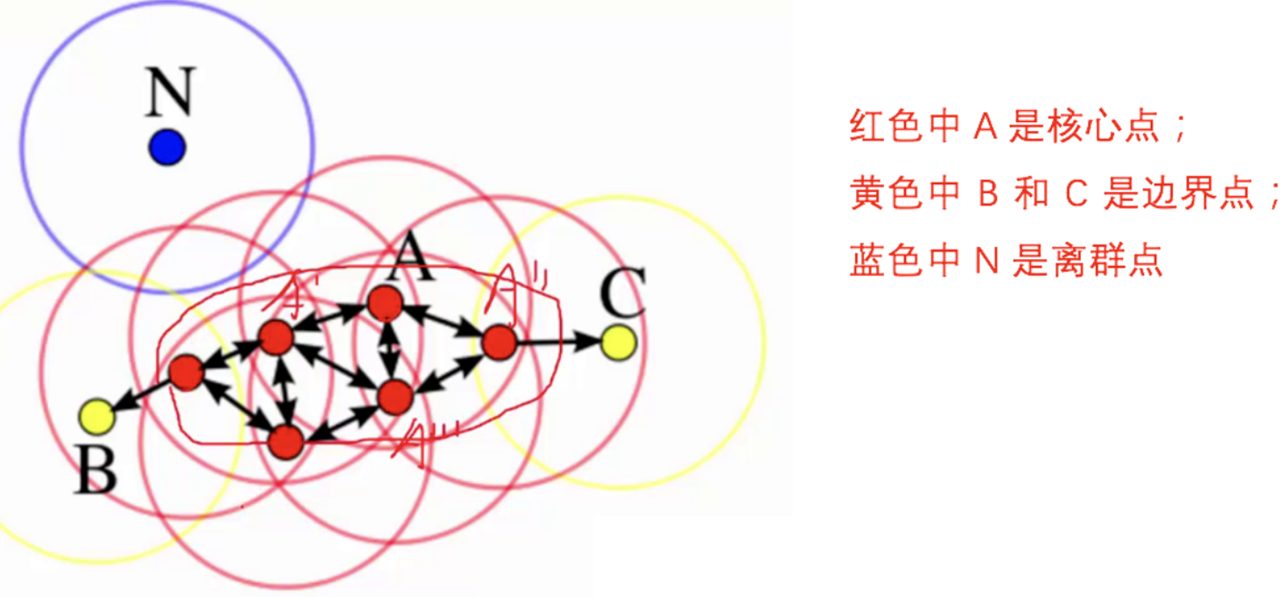
DBSCAN聚类-简介
系统在众多样本点中随机选中一个，围绕这个被选中的样本点画一个圆，规定这个圆的半径以及圆内最少包含的样本点，如果在指定半径内有足够多的样本点，那么这个圆圈的圆心就转移到圆内部其他样本点上，继续去圈附近其它的样本点，类似传销一样，继续去发展下线。等到这个滚来滚去的圈发现所圈住的样本点数量少于预先指定的值，就停止了。
称最开始那个点为核心点，如A，停下来的那个点为边界点，如B、C，没有被圆滚到的那个点为离群点，如N

Slide 25
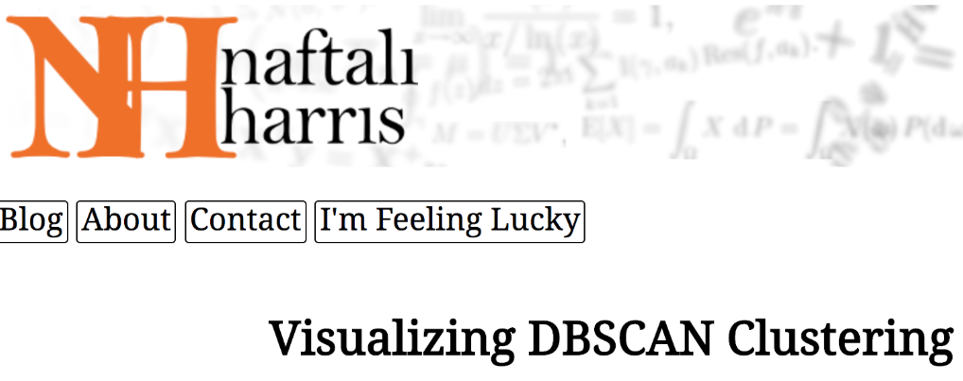
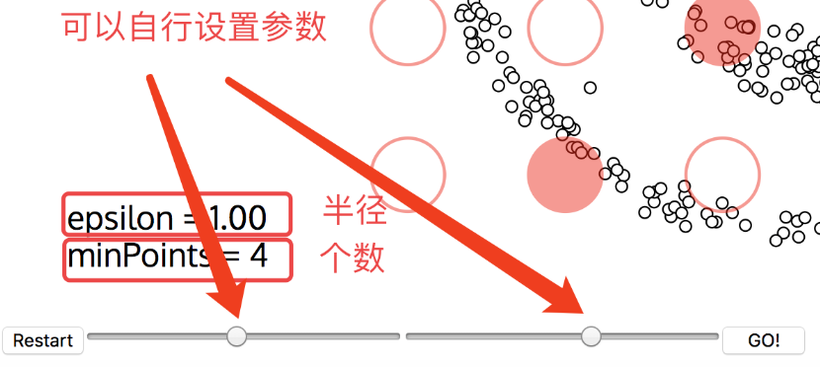
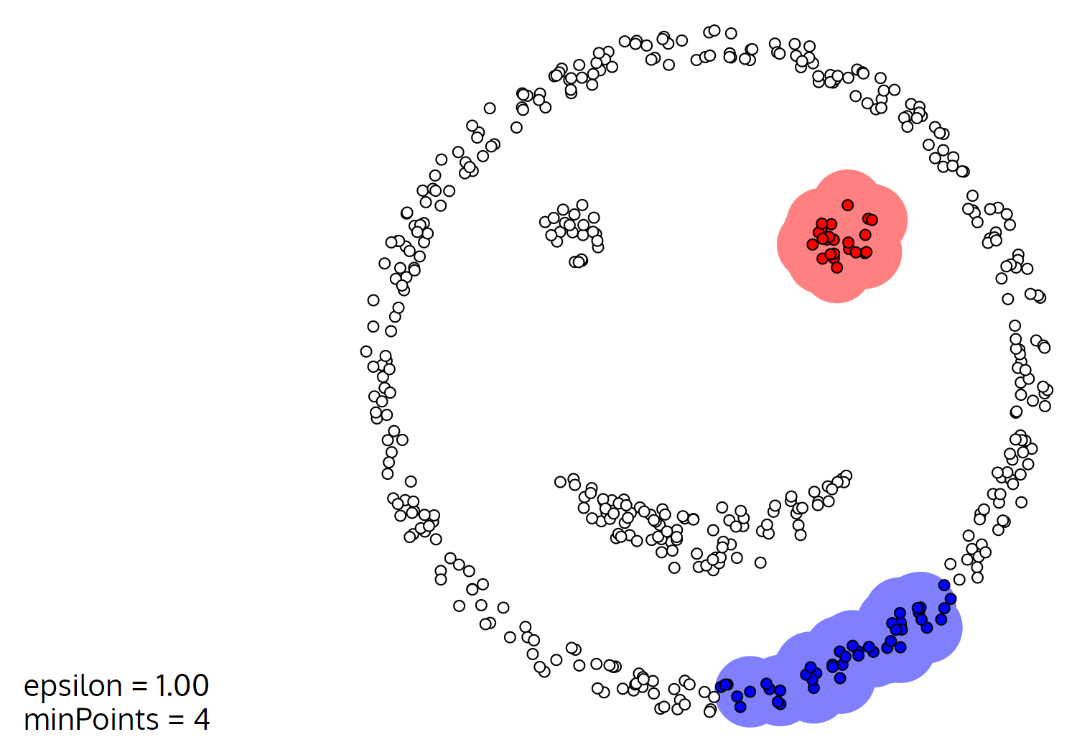
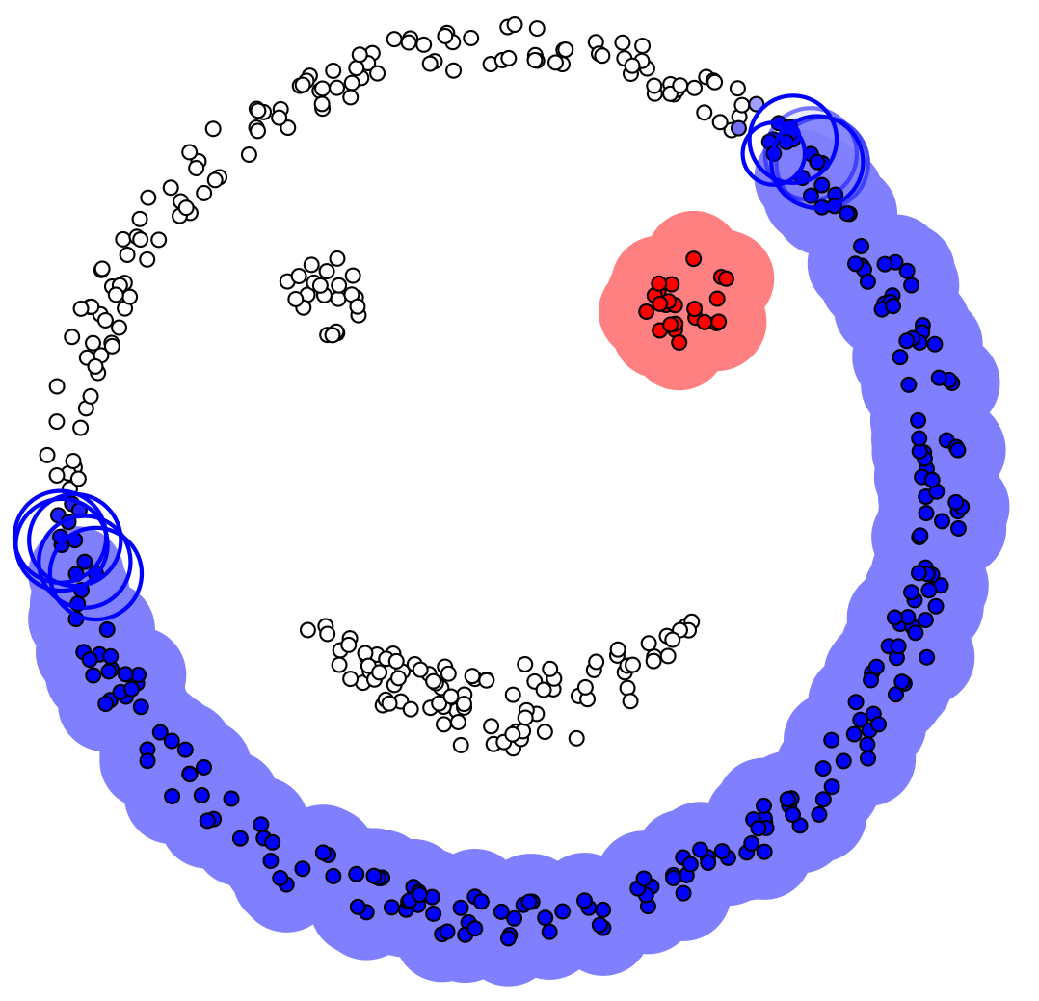
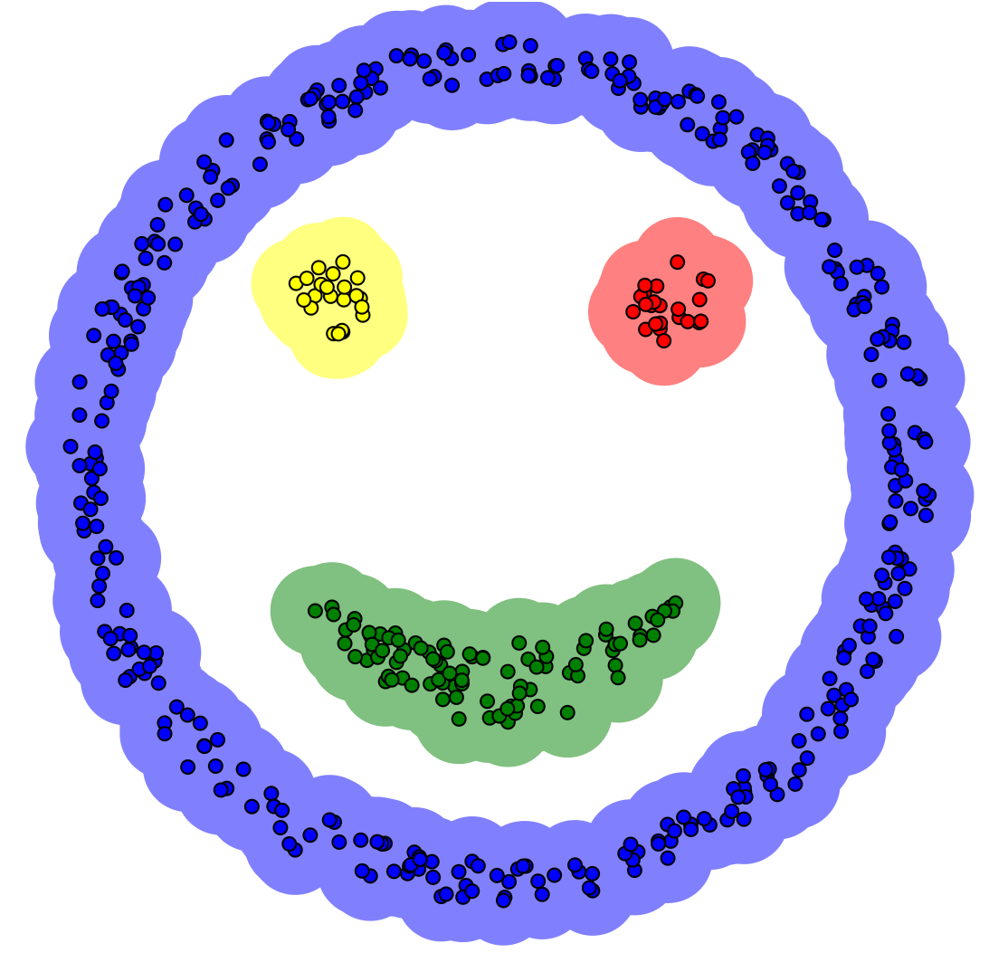
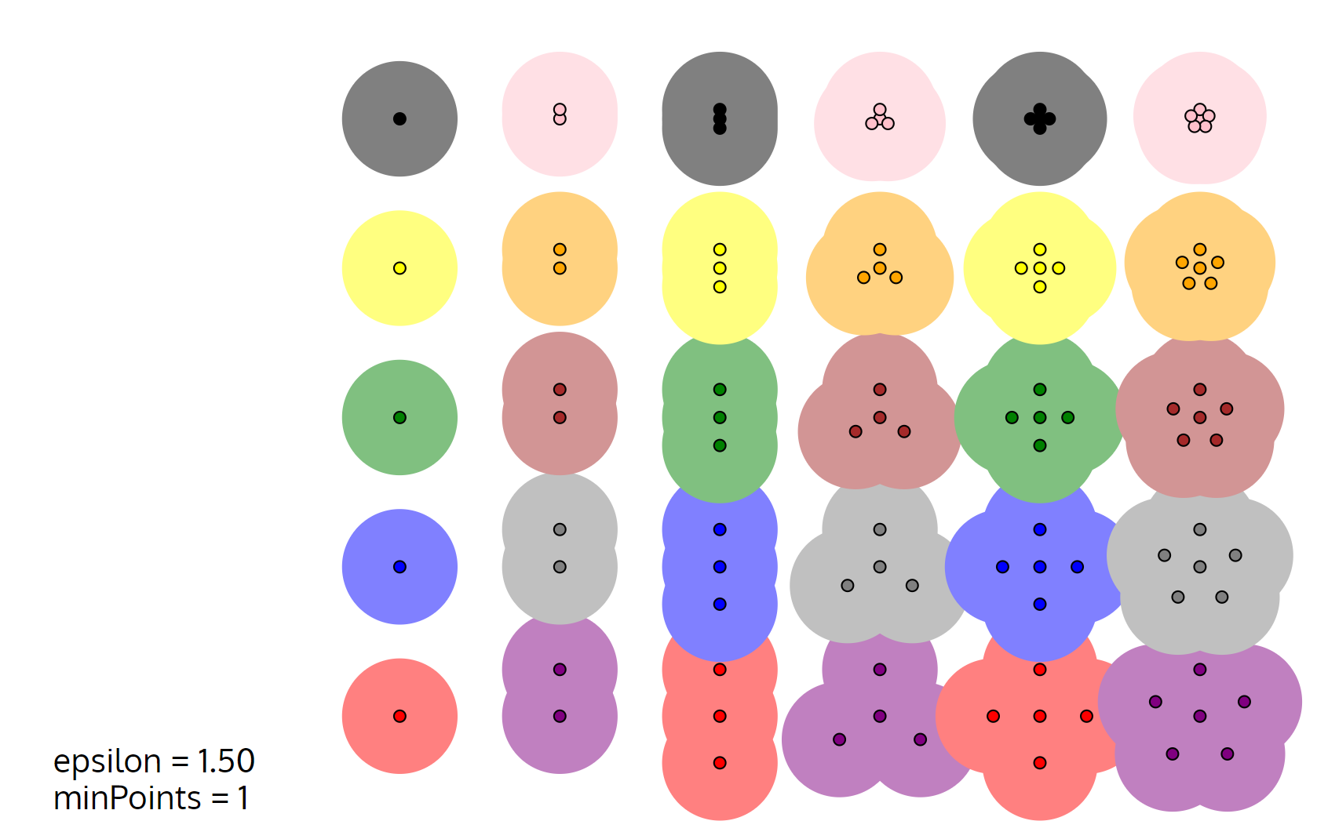
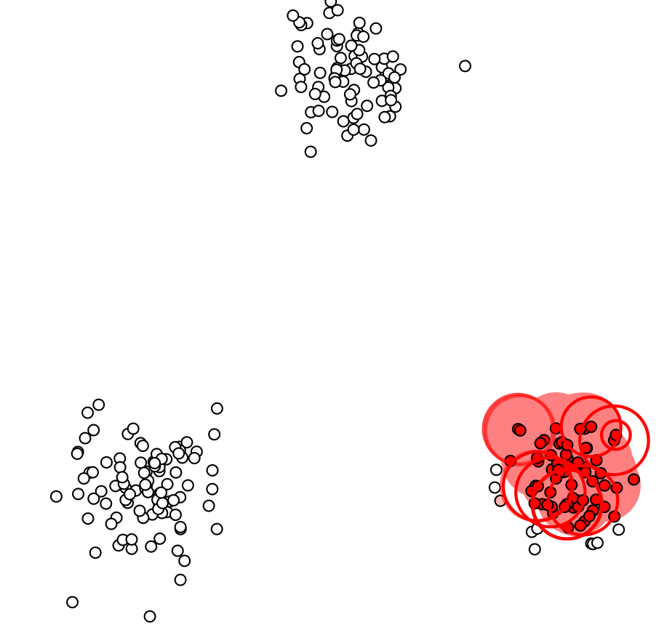
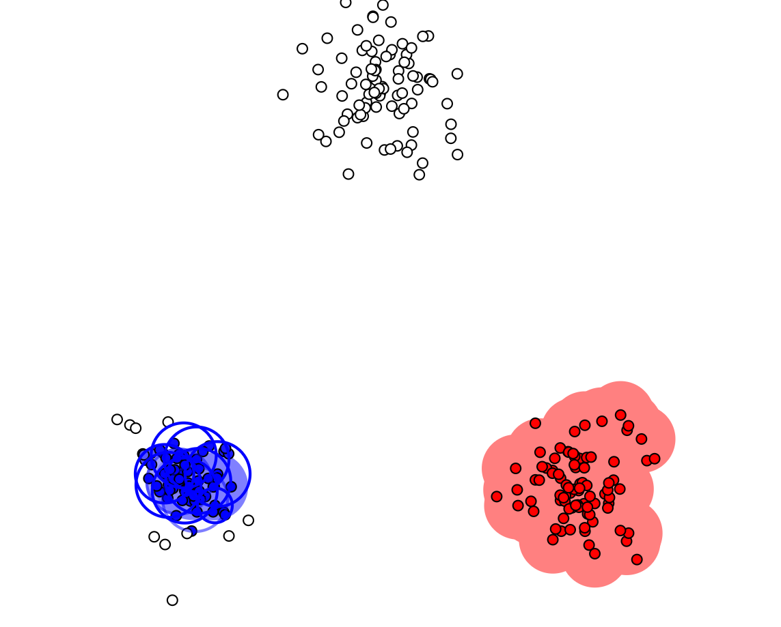
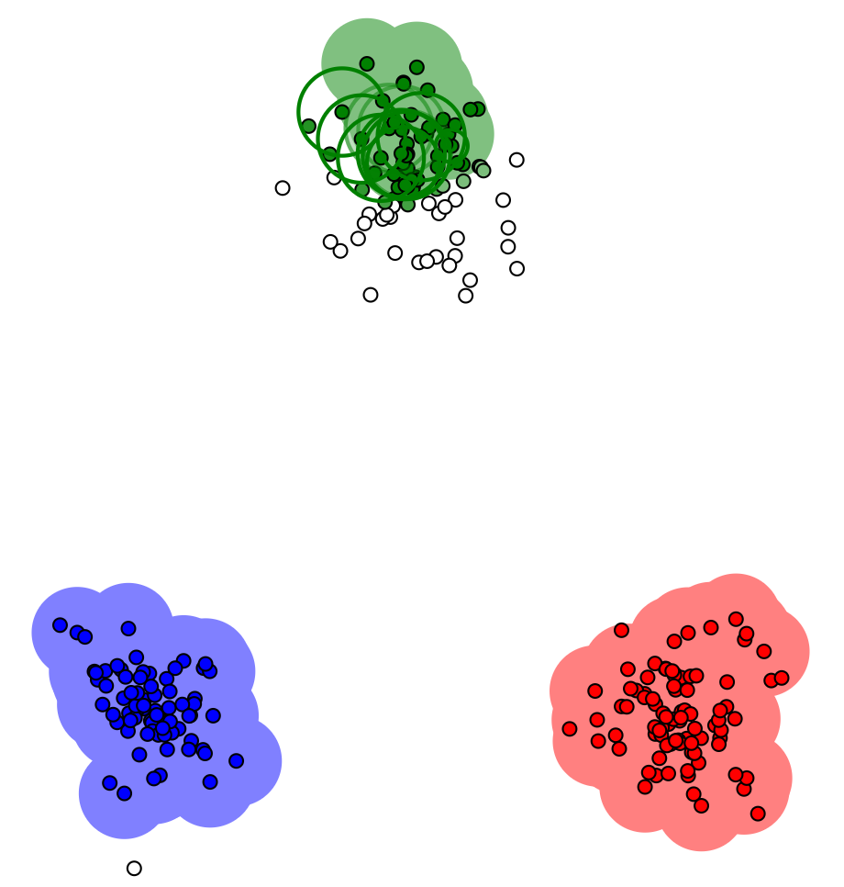
https://www.naftaliharris.com/blog/visualizing-dbscan-clustering/
DBSCAN算法迭代可视化展示

Slide 26

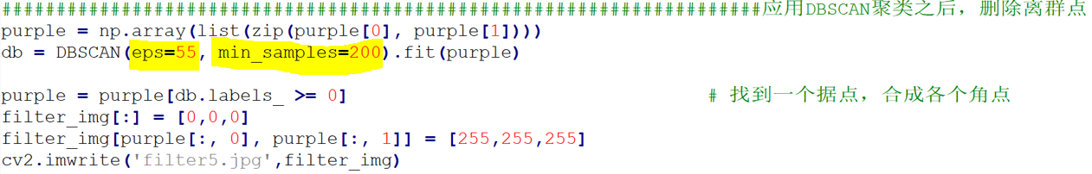

第一阶段聚类
应用DBSCAN聚类之后，删除离群点得到以下结果
从图中可以看到，除了靠近识别目标的噪音，其他噪音都已经被删除。
同时可以发现，需要识别目标像素接近一条直线（算法要求的一个假设，各个索引标签所在的高度要接近一致）
我们为了匹配这条直线设计了一个算法，为了简化计算，先将连续的像素块合并为一个点。

Slide 27
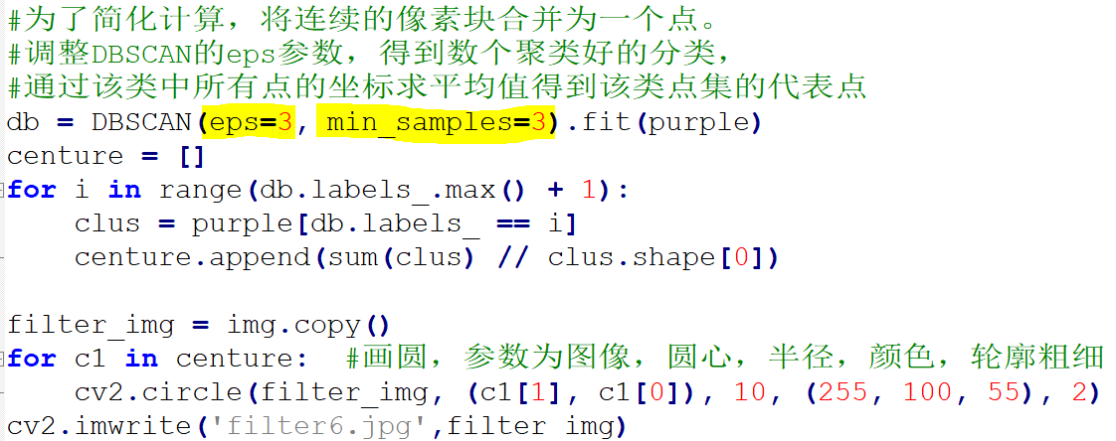
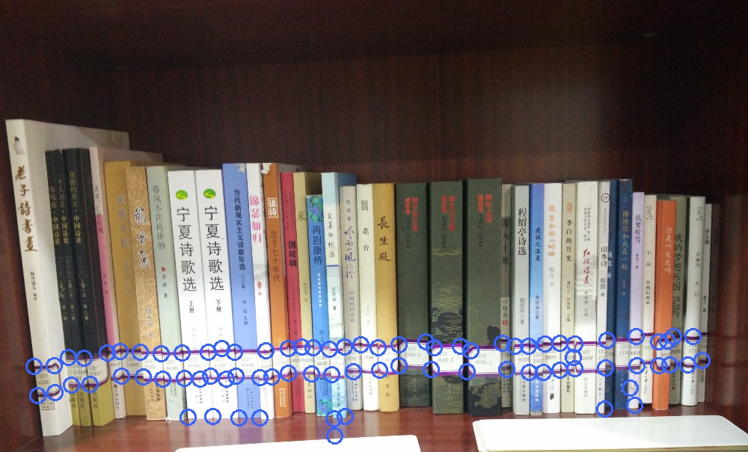
第二阶段聚类
调整DBSCAN的eps参数，得到数个聚类好的分类，通过该类中所有点的坐标求平均值得到该类点集的代表点。这些代表点在图像上如图所示
在当前的例子中，总共有81个点。通过下面的线性检测，将非'直线'上点排除掉后，得到整个算法的运行结果

Slide 28
线性检测
从上面的小结中，可以看到，算法需要的点几乎在一条直线上。
为了得到这些点，总结出以下特征：
1. 目标点之间的距离较近
2. 目标直线上的点数目最多
两个是直线的约束条件：
1. 直线中的任意点与直线上其他任意点所产生的倾角，与直线的倾角差距不大
2. 直线中有存在两个相邻点的倾角可以代表整个直线的倾角

Slide 29

实现步骤
简单的说就是：
1. 找到两个相邻点，并计算其所代表直线的角度。
2. 从这两个相邻点的临近点中找到可以加入这条直线的点，并在加入后满足之前的约束条件
通过计算，寻找两条不相交的点数最多的直线
将这两个直线的点集用不同颜色画到原始图像上得到，还有那些被排除的点同时绘制在一个图像上，可以看到

Slide 30
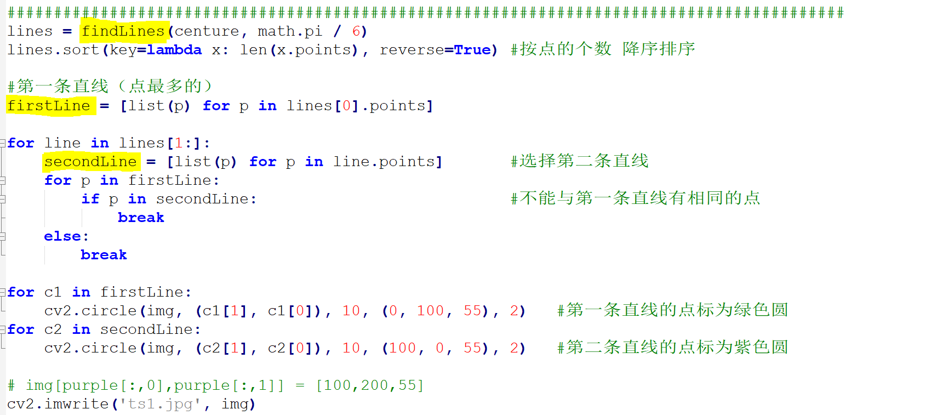
实现步骤

Slide 31
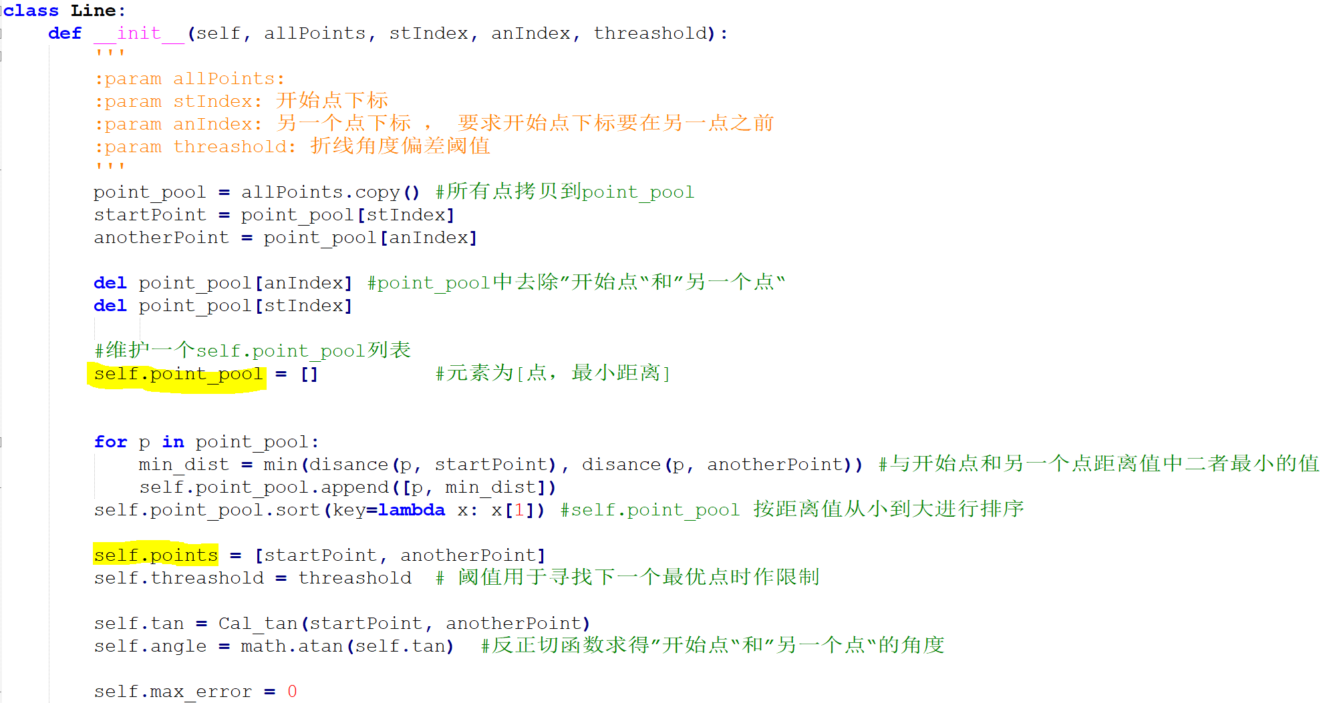
实现步骤

Slide 32
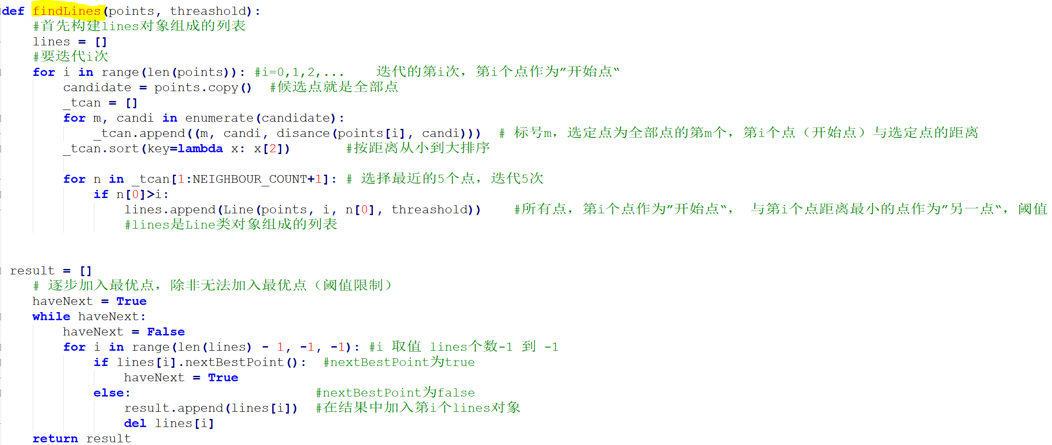
实现步骤

Slide 33
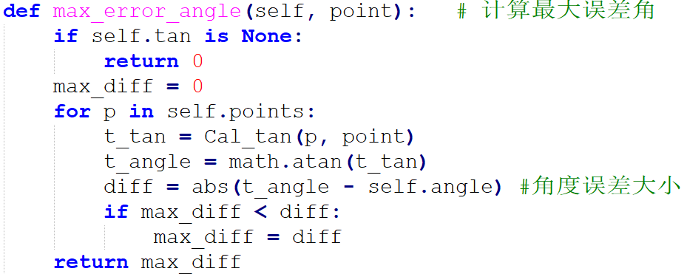
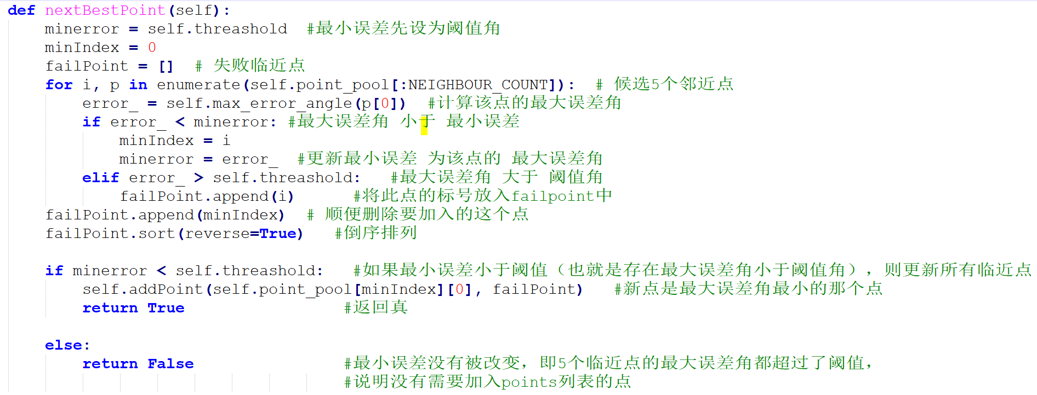
实现步骤

Slide 34
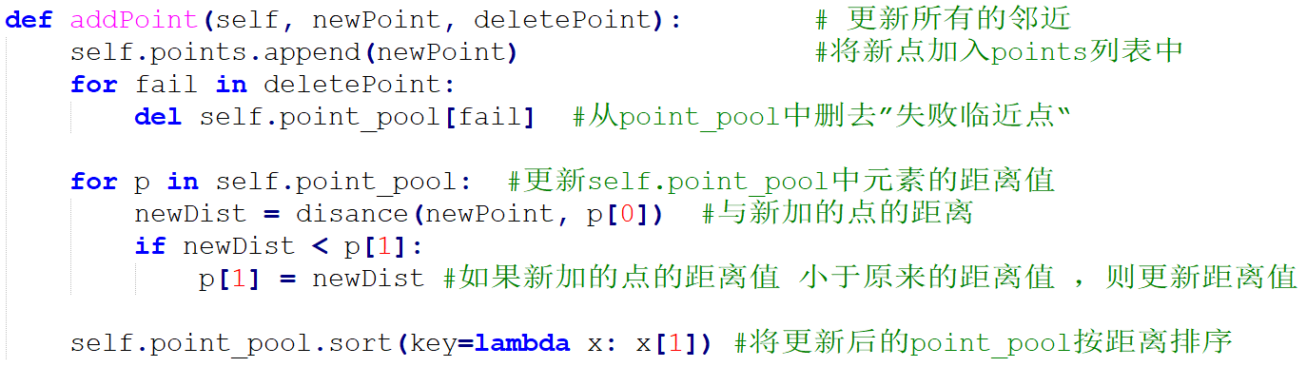
实现步骤

Slide 35
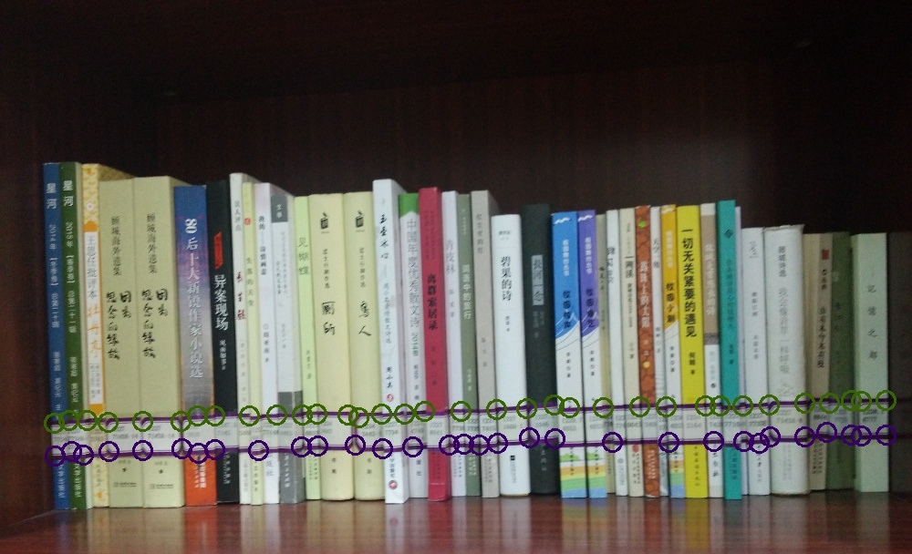
实现步骤
简单的说就是：
1. 找到两个相邻点，并计算其所代表直线的角度。
2. 从这两个相邻点的临近点中找到可以加入这条直线的点，并在加入后满足之前的关键性约束
去除被排除的点，得到结果：

Slide 36
THANKS

